Slide 1
ERASMUS KA2
THE STORIES IN MOTION PROJECT

Slide 2
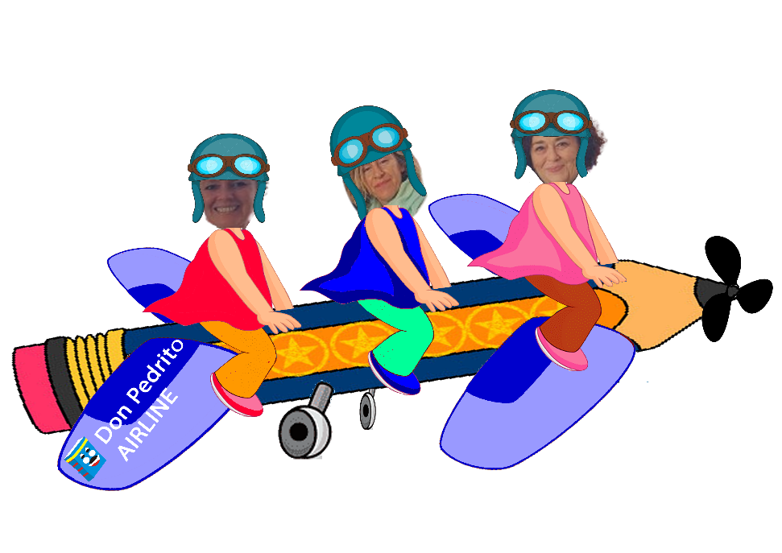

Slide 3
DÍA 1 (LUNES 13 NOV)
Llegada a St. Margaret College, Zabbar Primary B
ACTIVIDAD COHESIÓN DE GRUPO.
St. Margaret College, Zabbar Primary B
Istituto Comprensivo Borgo Solestà – Cantalamessa
CEIP San Pedro Crisólogo
REUNIÓN SOBRE EL PROYECTO:
TEMPORALIZACIÓN
Desde noviembre a finales febrero: 10 vídeos utilizando técnica Stop Motion
Del 11 al 15 Marzo 2024: Visita Italia. 2 vídeos sobre Fairy Tales
Noviembre 2024: Visita España. Aplicaciones prácticas sobre Stop Motion
Enero 2025 – Junio 2025: Creación Mascota
Finales Mayo – Principio Junio 2025. Visita Malta

Slide 4
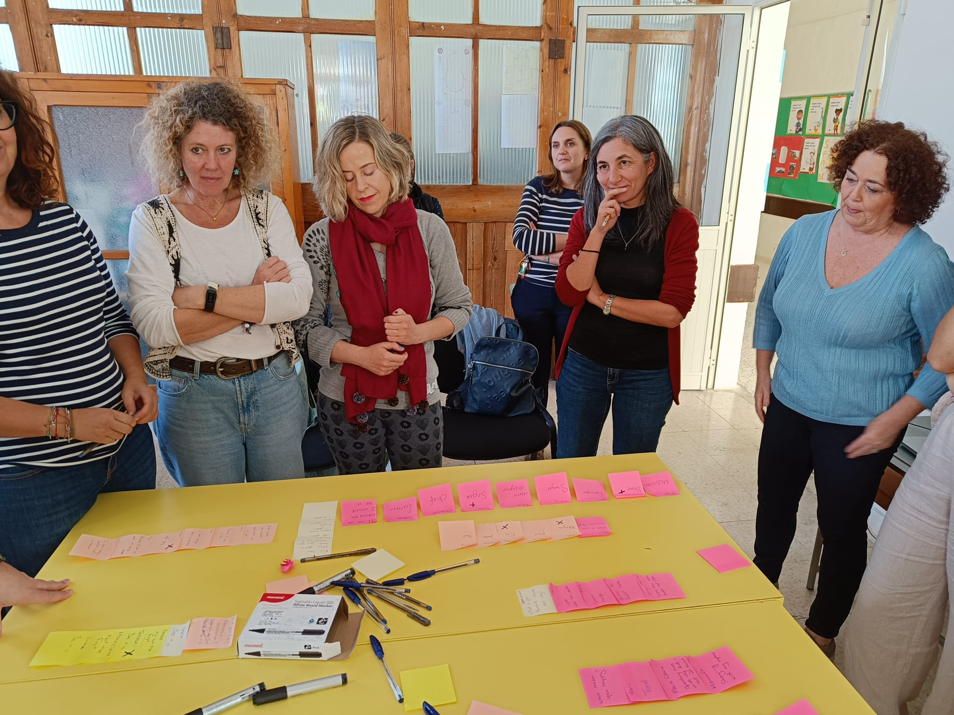
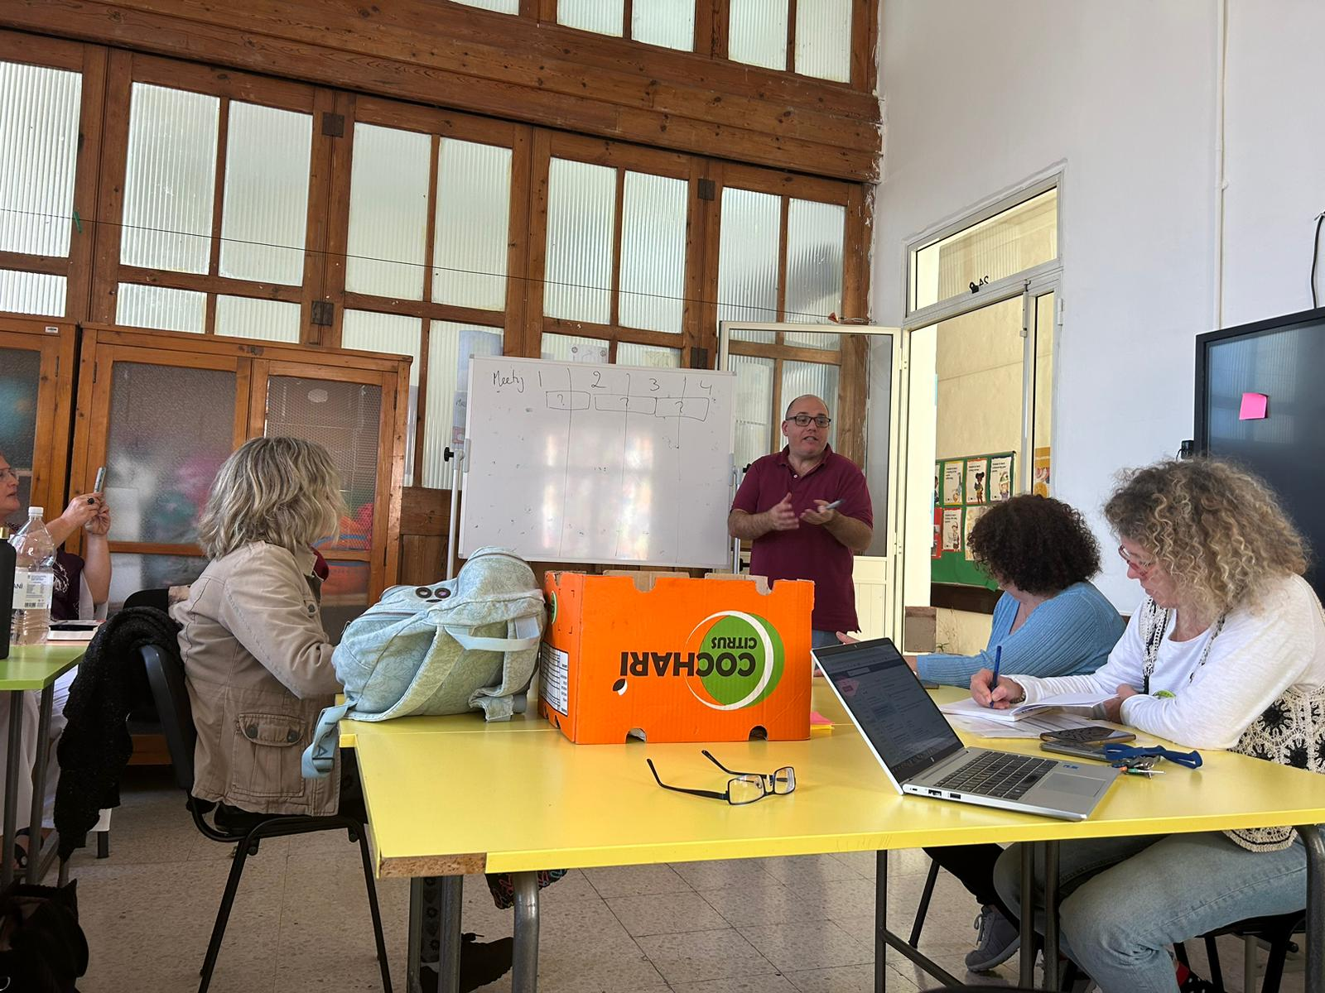

Slide 5
DÍA 2 (martes 14 NOV)
Taller Stop Motion Animation
Presentación de la técnica:
Vídeos simples, sencillos y básicos
Basados en el interés del alumnado
Utilización de diferentes recursos (Plastilina, legos, marionetas…)
Realización en grupos del 1er vídeo Stop Motion
Uso de la App Stop Motion

Slide 6
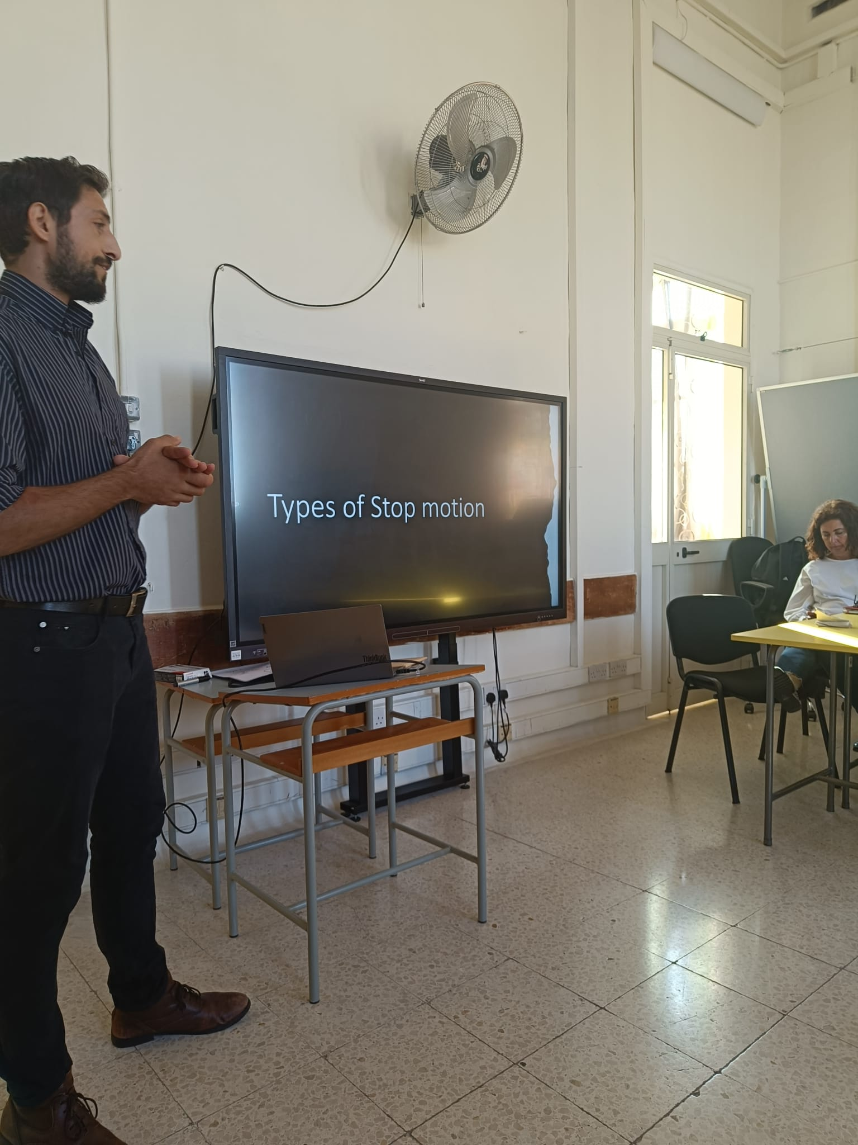
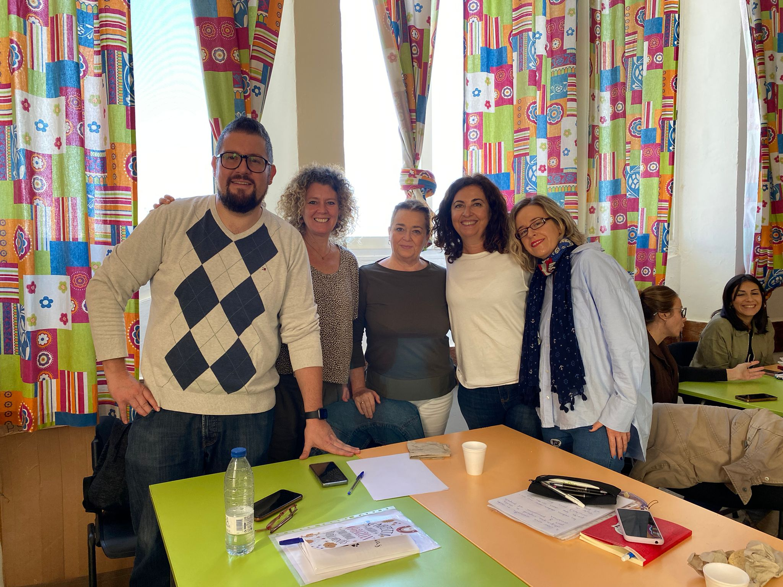

Slide 7
DÍA 3 (miércoles 15 NOV)
Mañana
Visita a las instalaciones del colegio
Entrada a las aulas
Charla con los docentes
Tarde
Taller: Creación Video aplicando técnica Stop Motion. (Tema: Las 4 Estaciones)

Slide 8
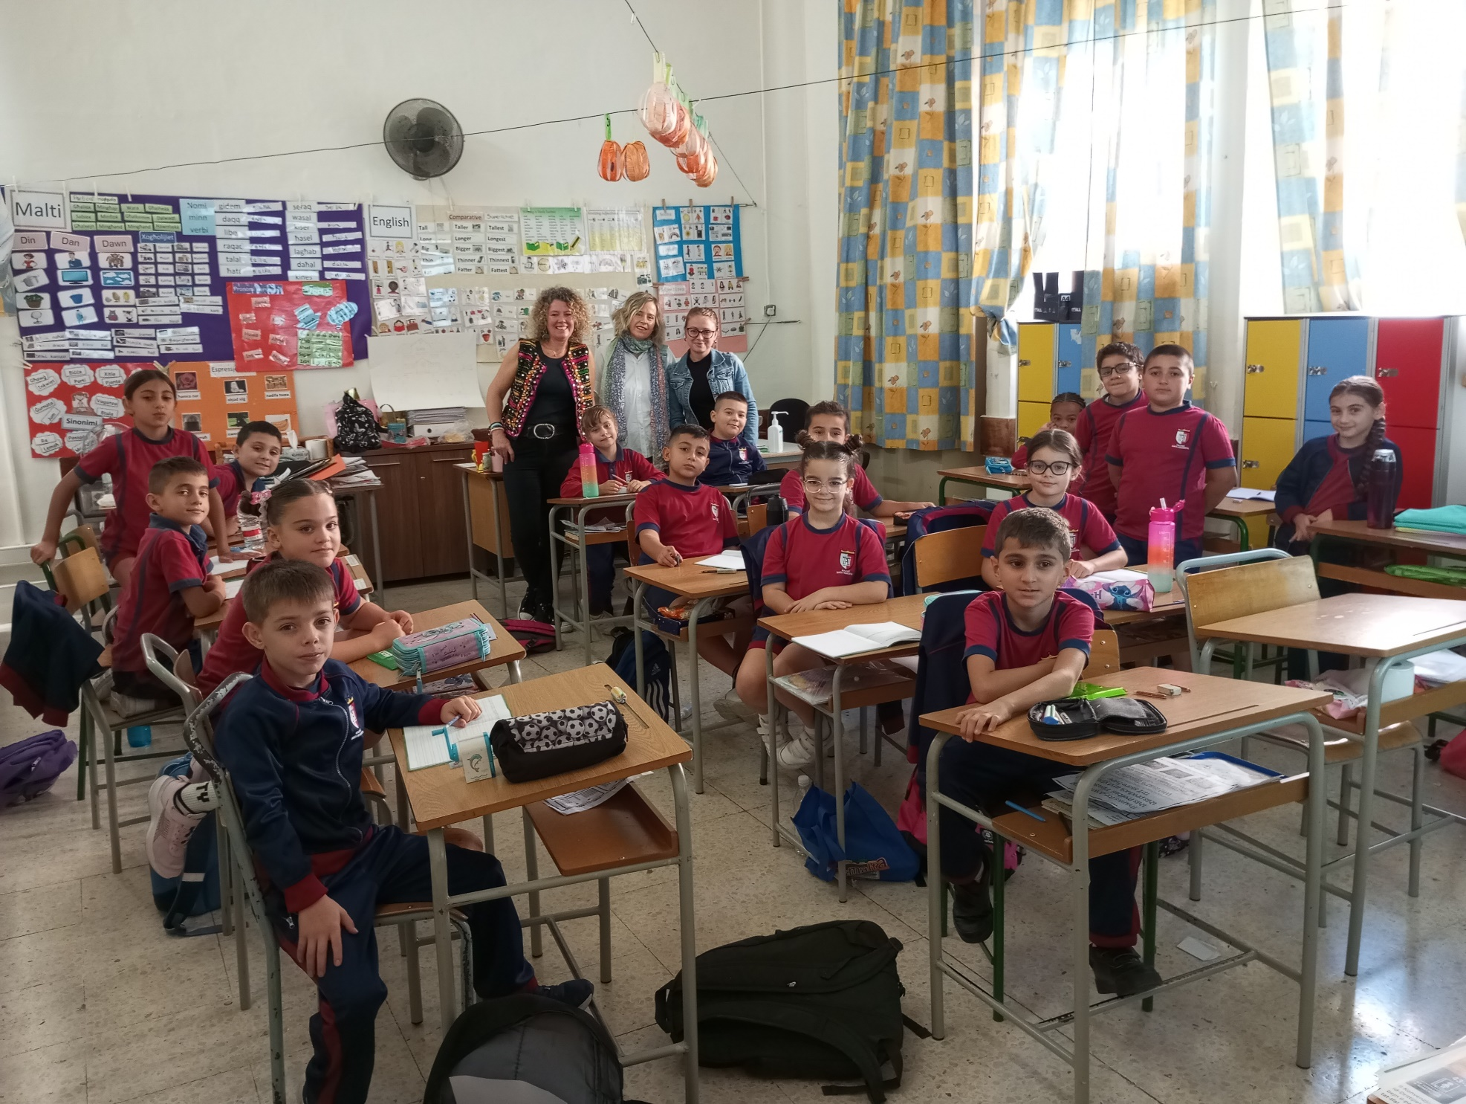
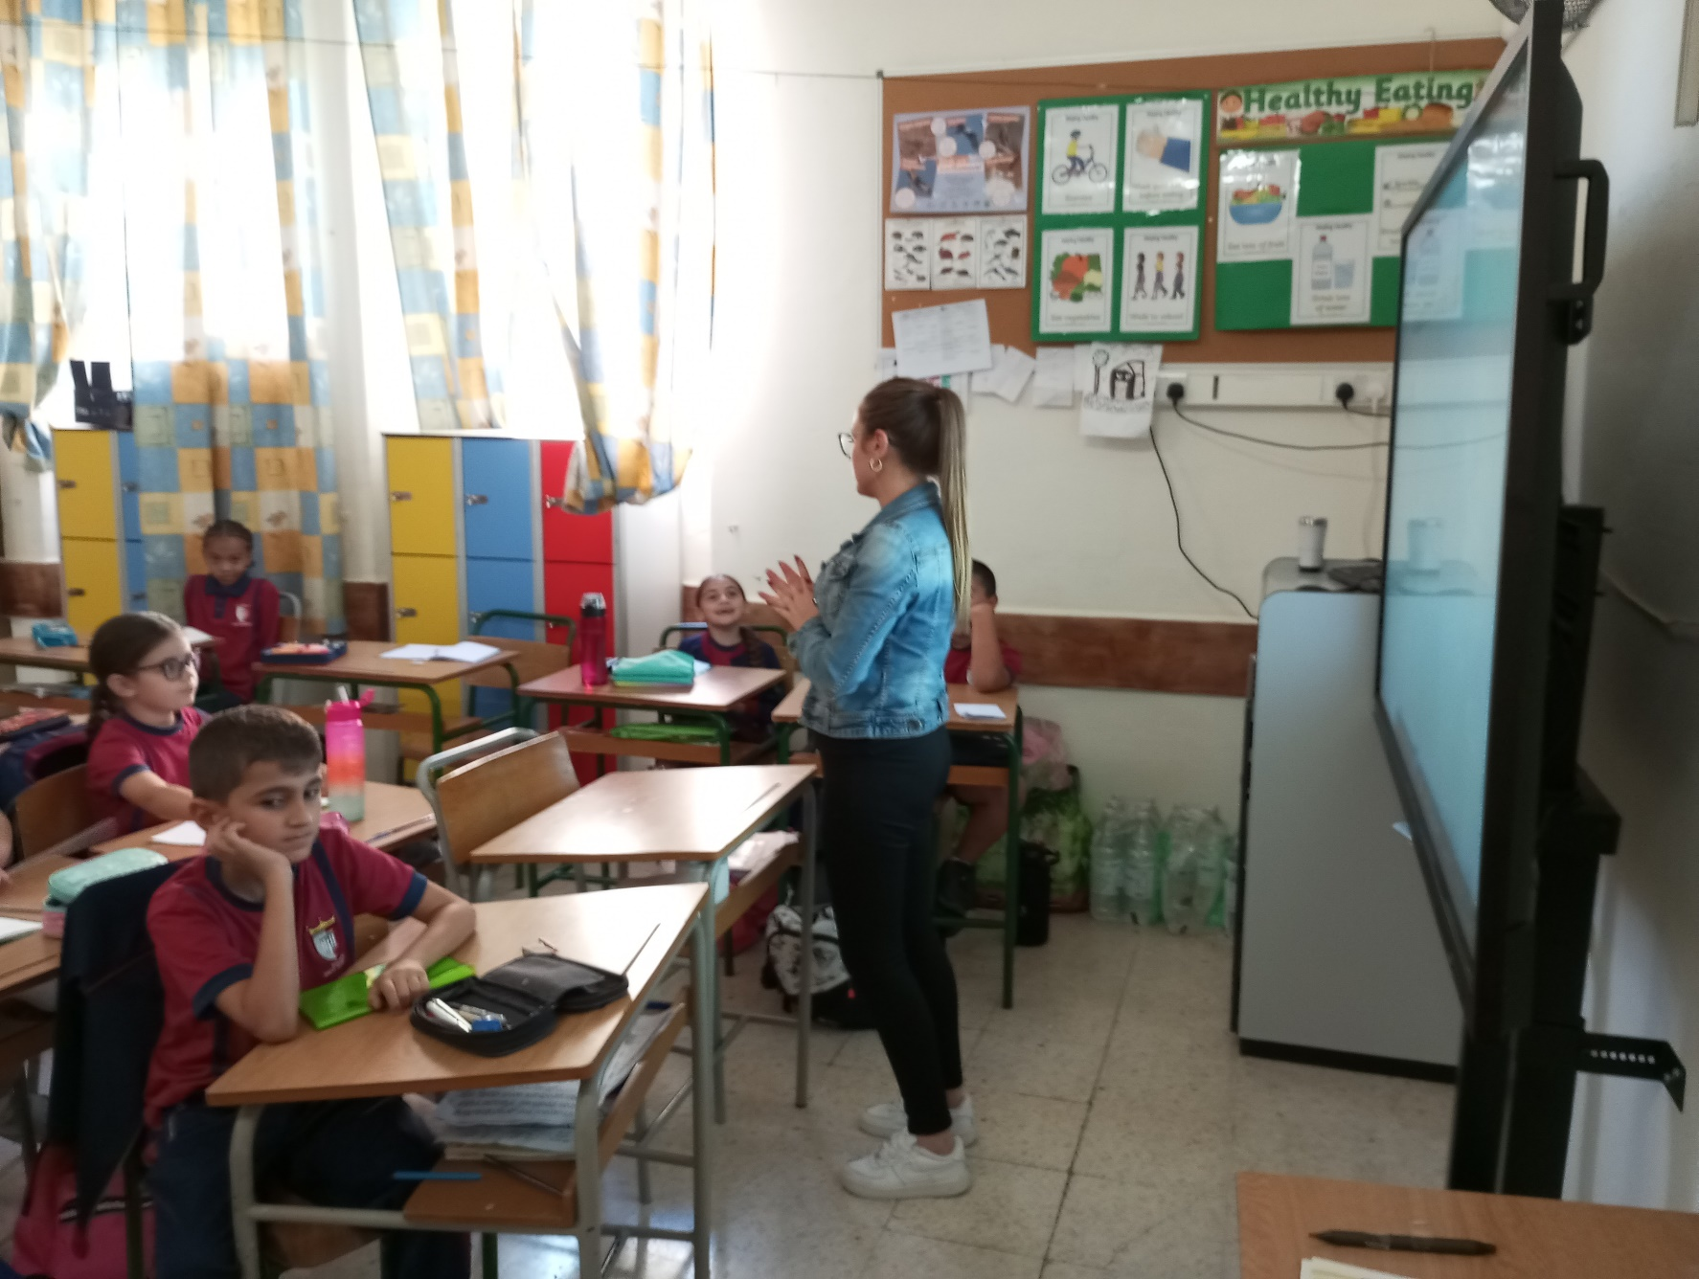

Slide 9
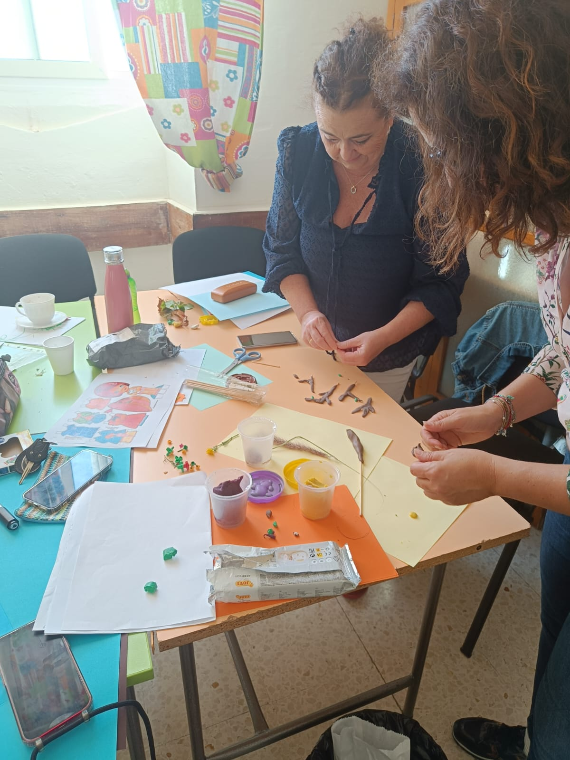
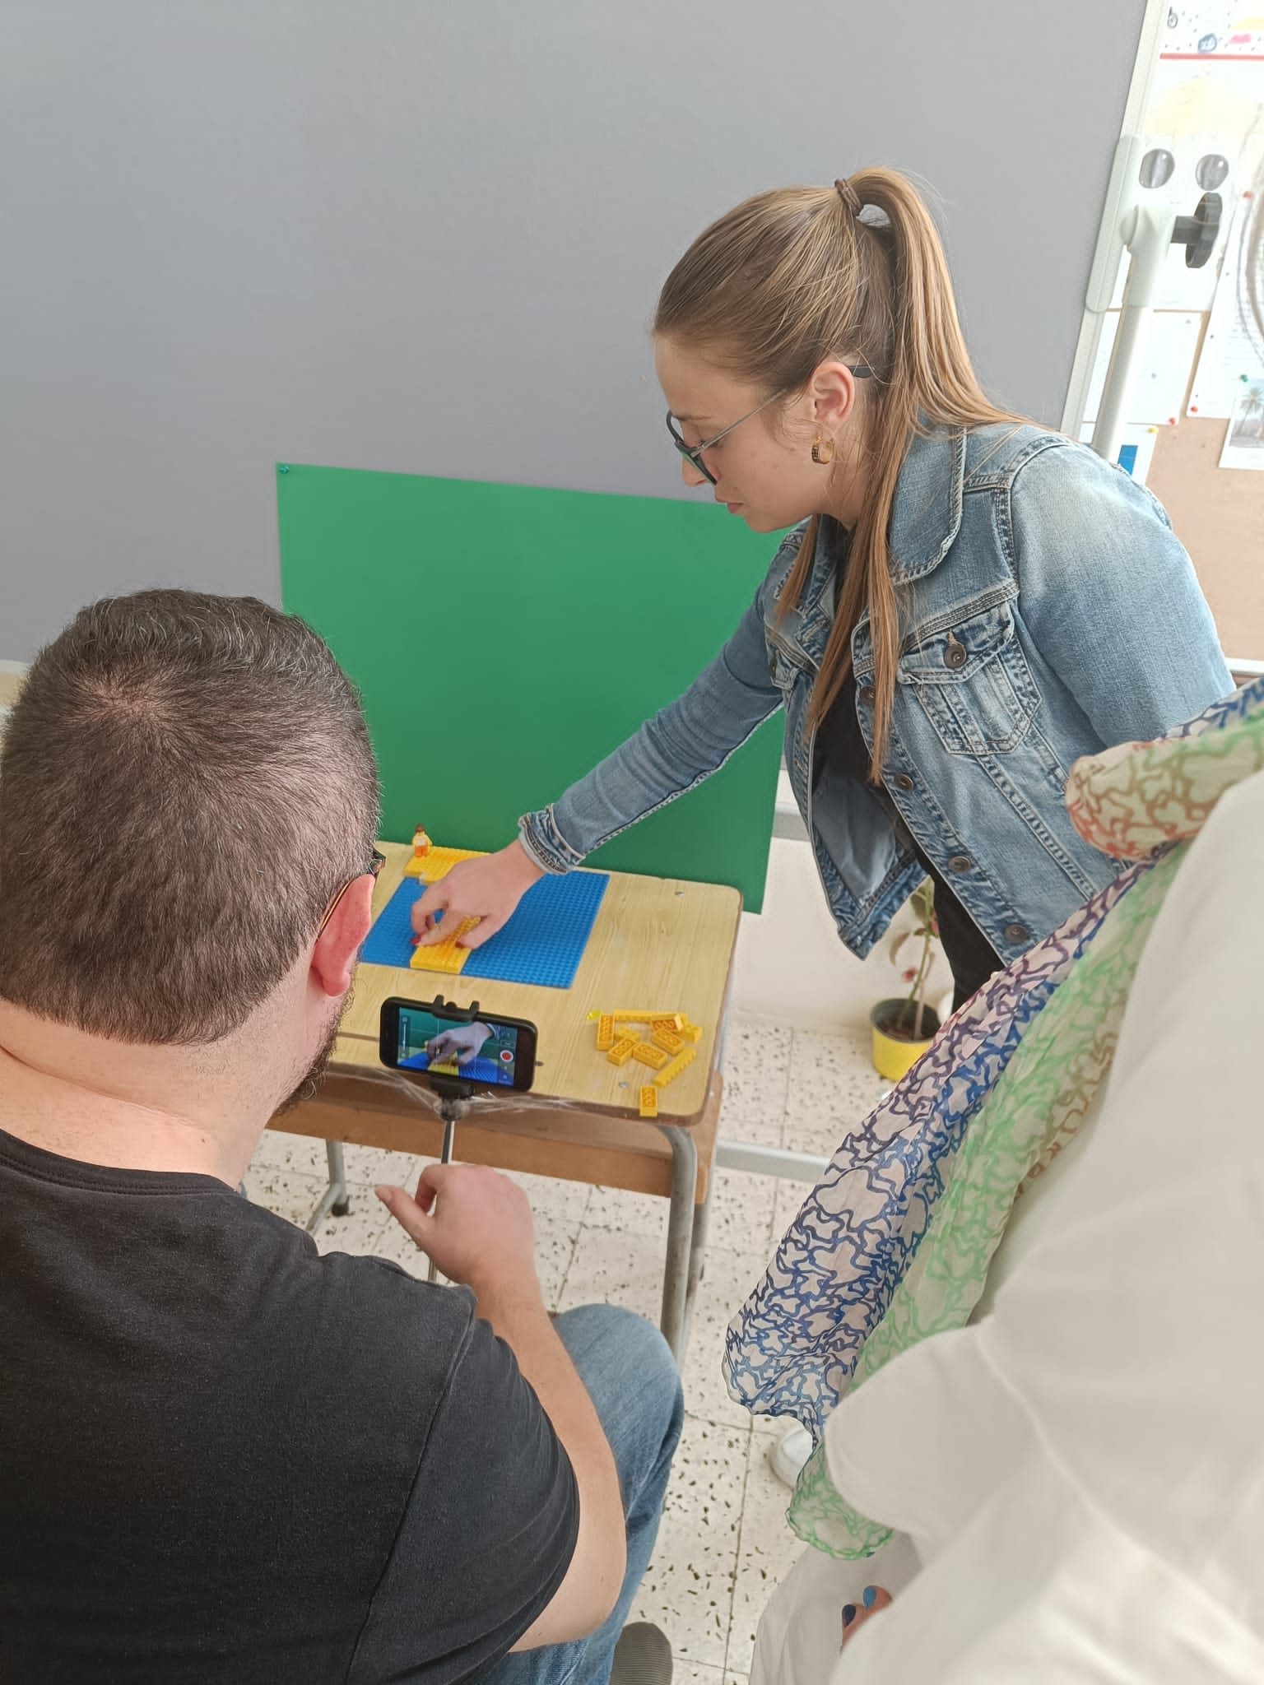

Slide 10
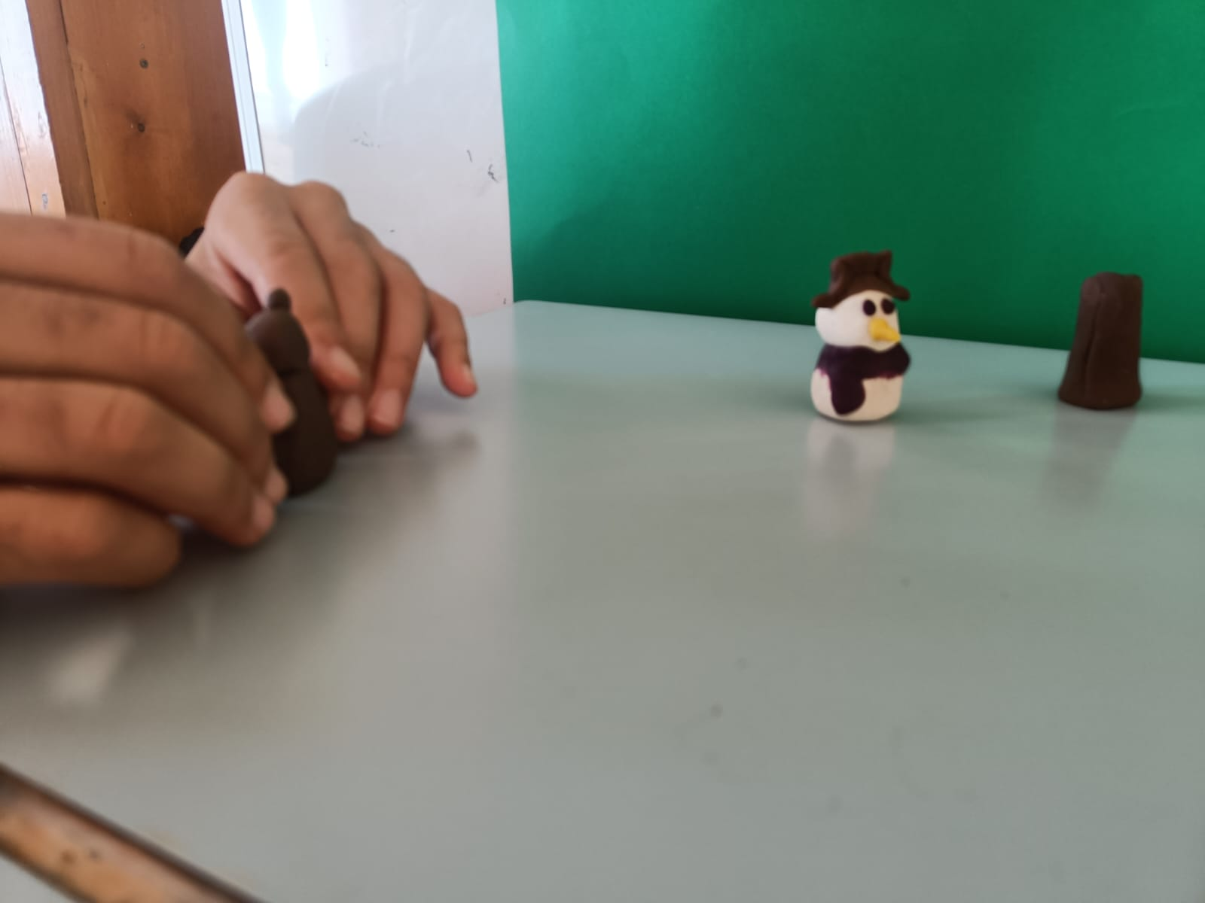
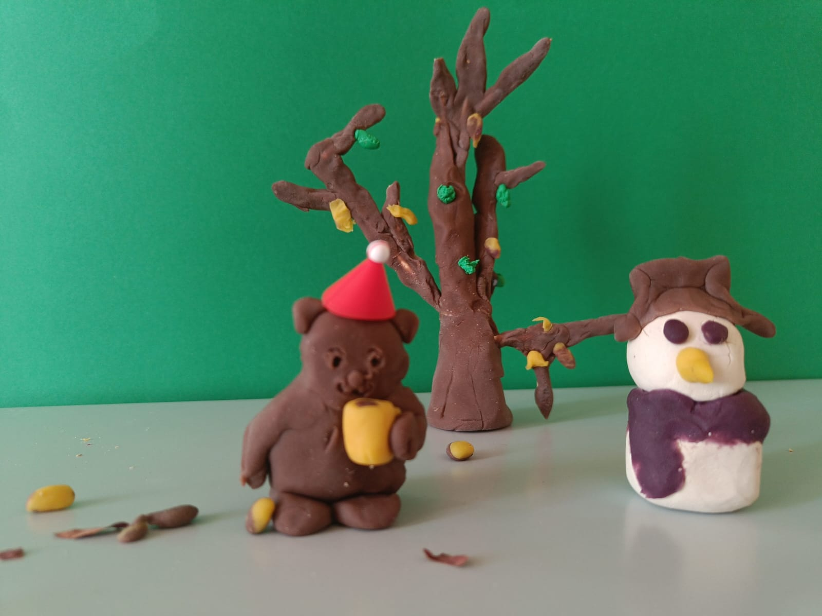
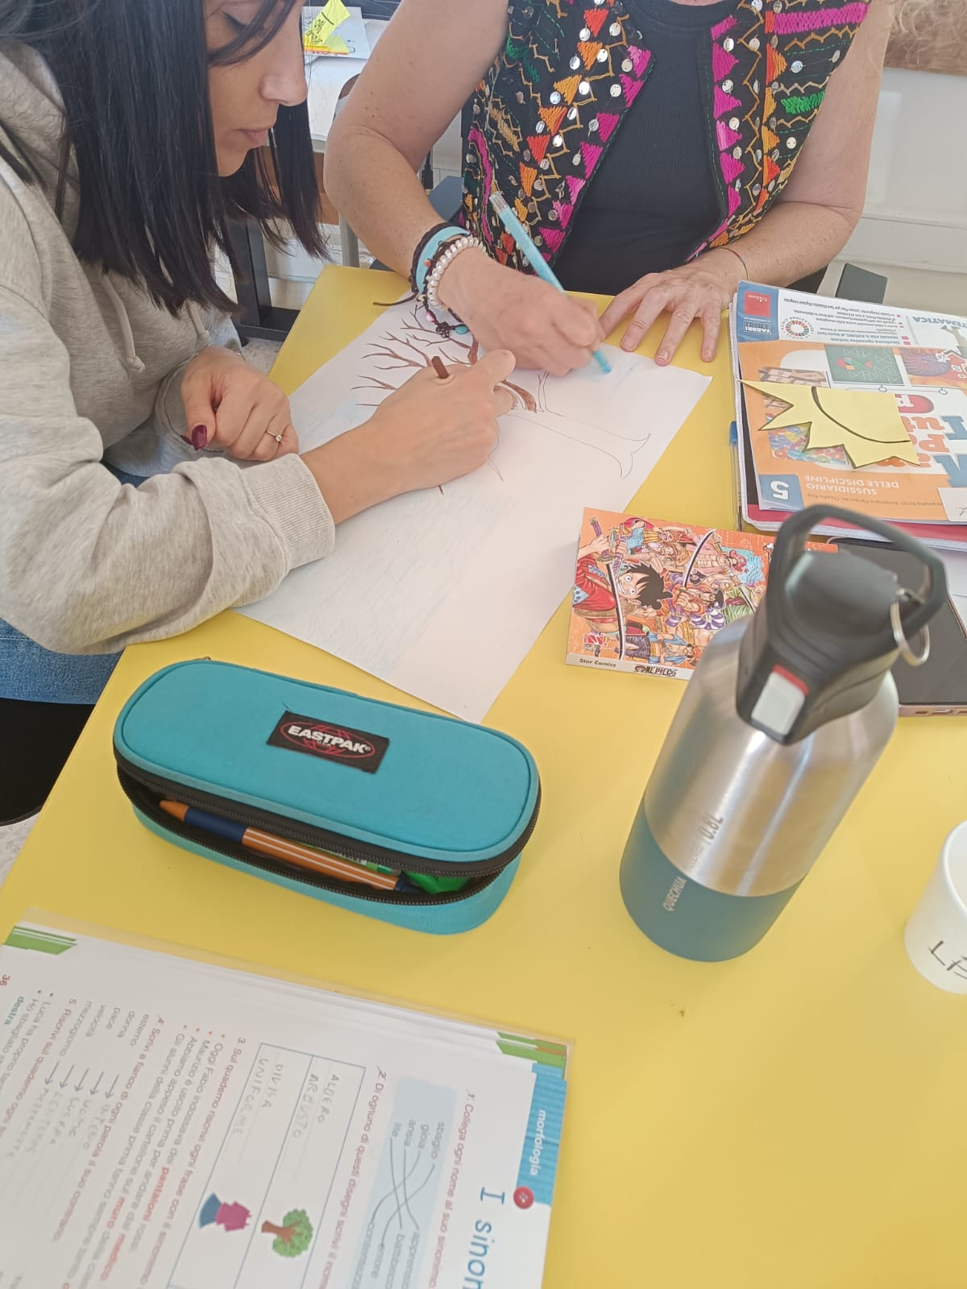

Slide 11
DÍA 4 (Jueves 16 NOV)
Mañana
Visita fábricas de cerámica, cristal y piedra
Tarde
Taller: Continuación y finalización vídeo Las 4 Estaciones

Slide 12
Vídeo 1 Vídeo 2 Vídeo 3

Slide 13
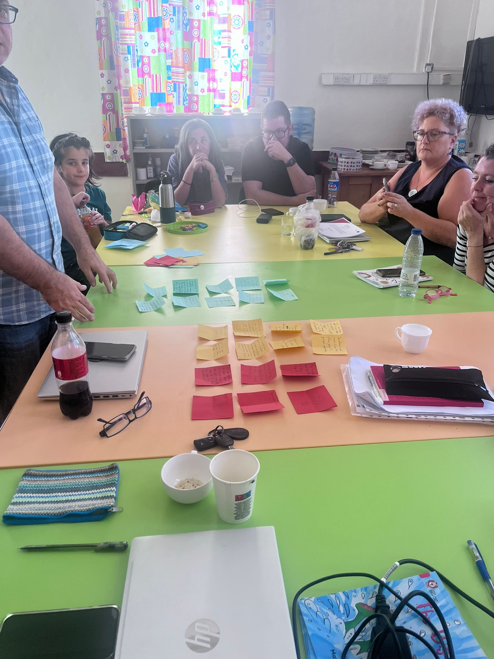
DÍA 5 (Viernes 17 NOV)
Evaluación del proyecto

